Slide 1

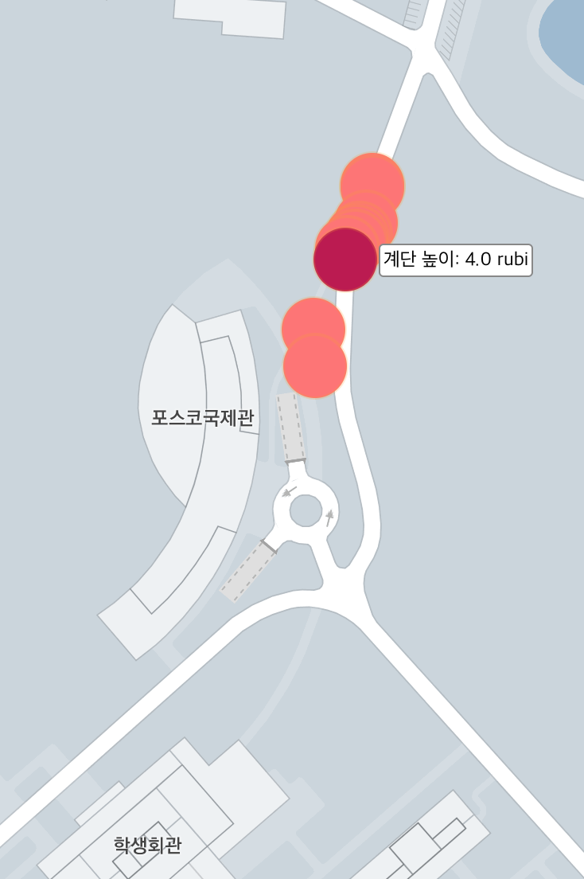
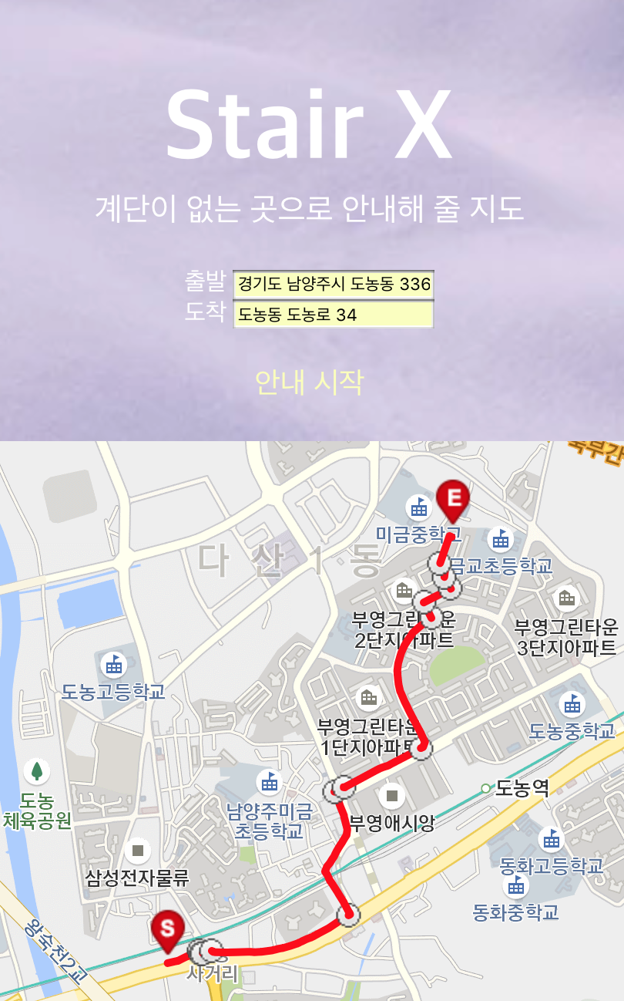
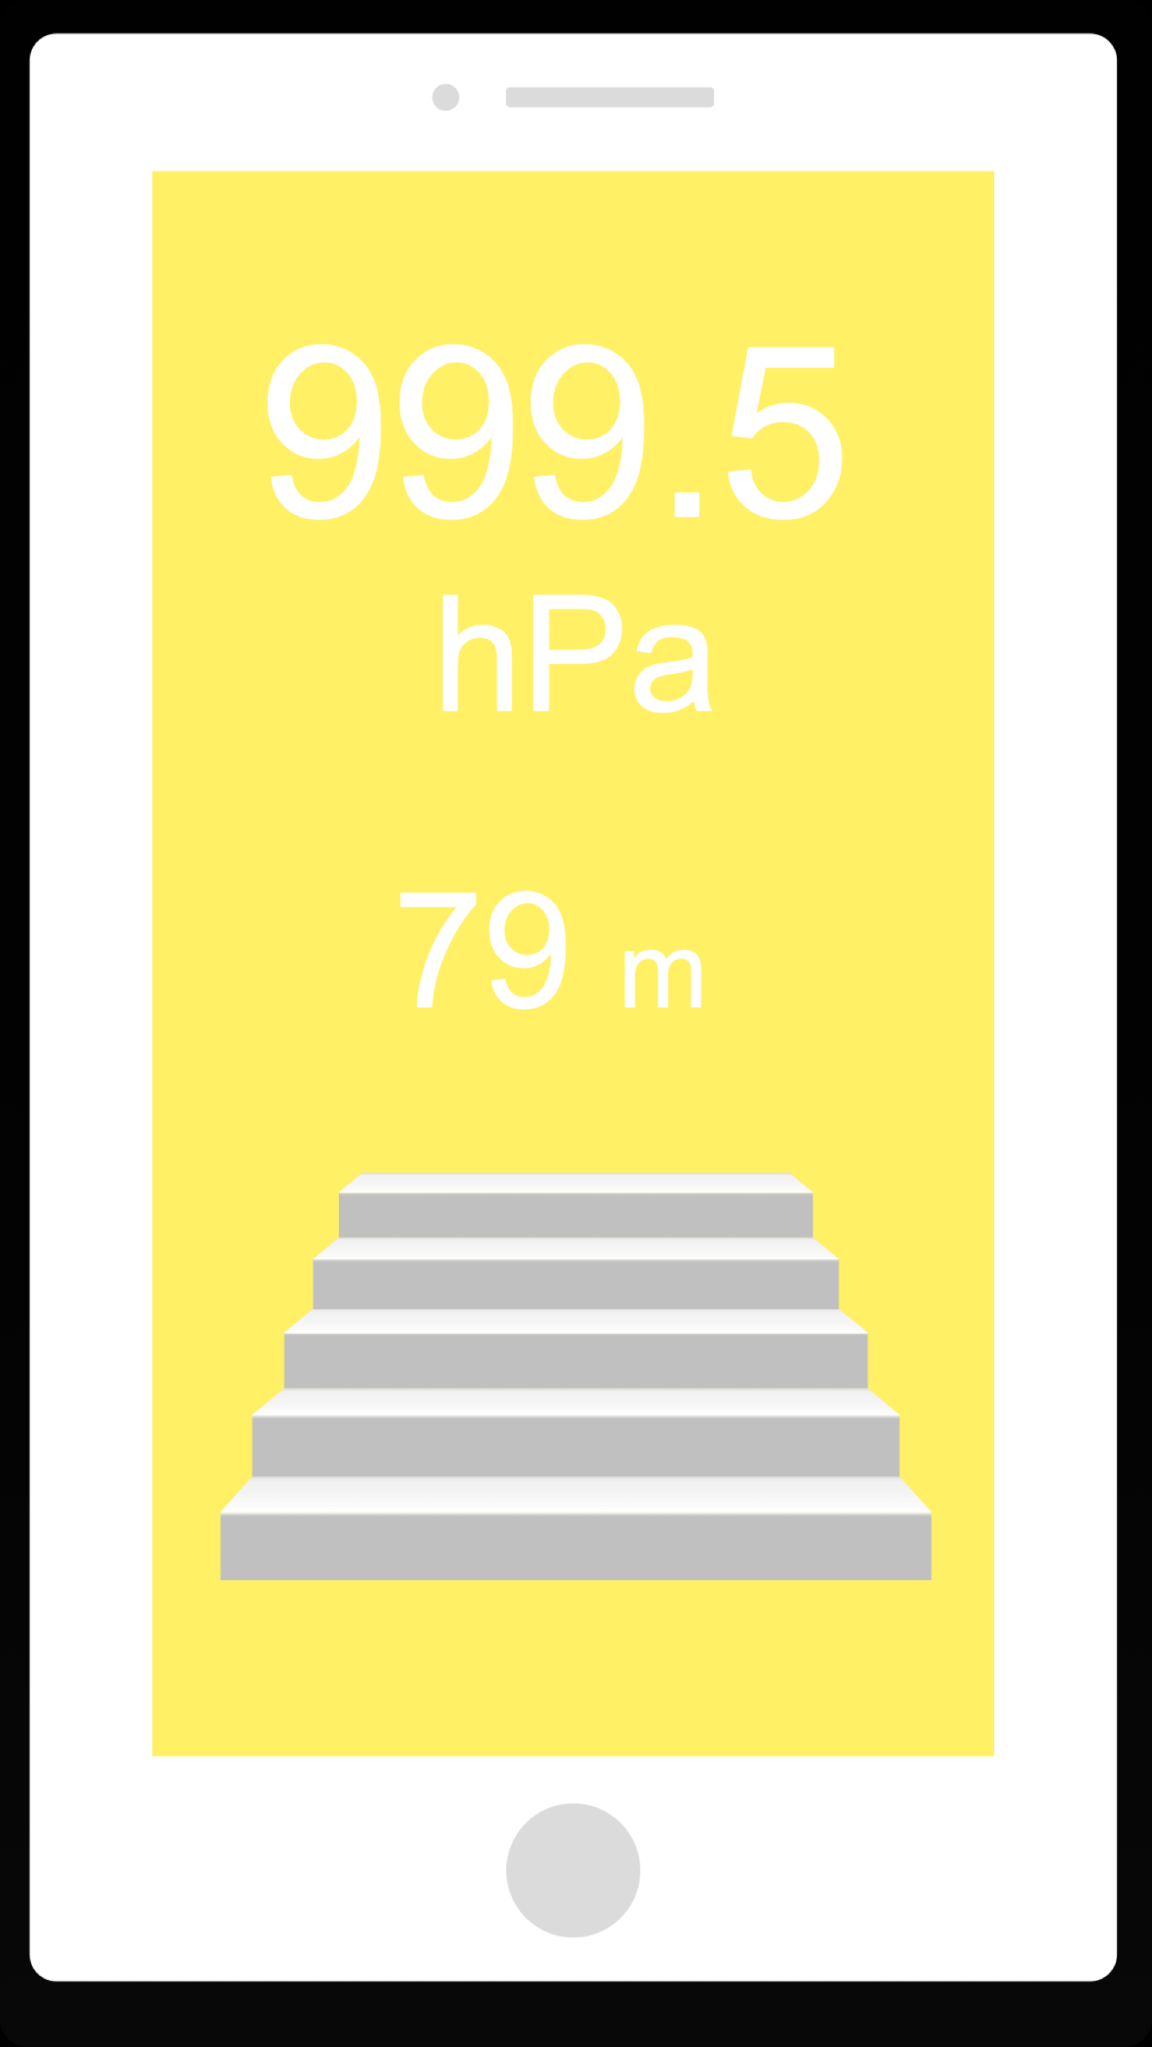

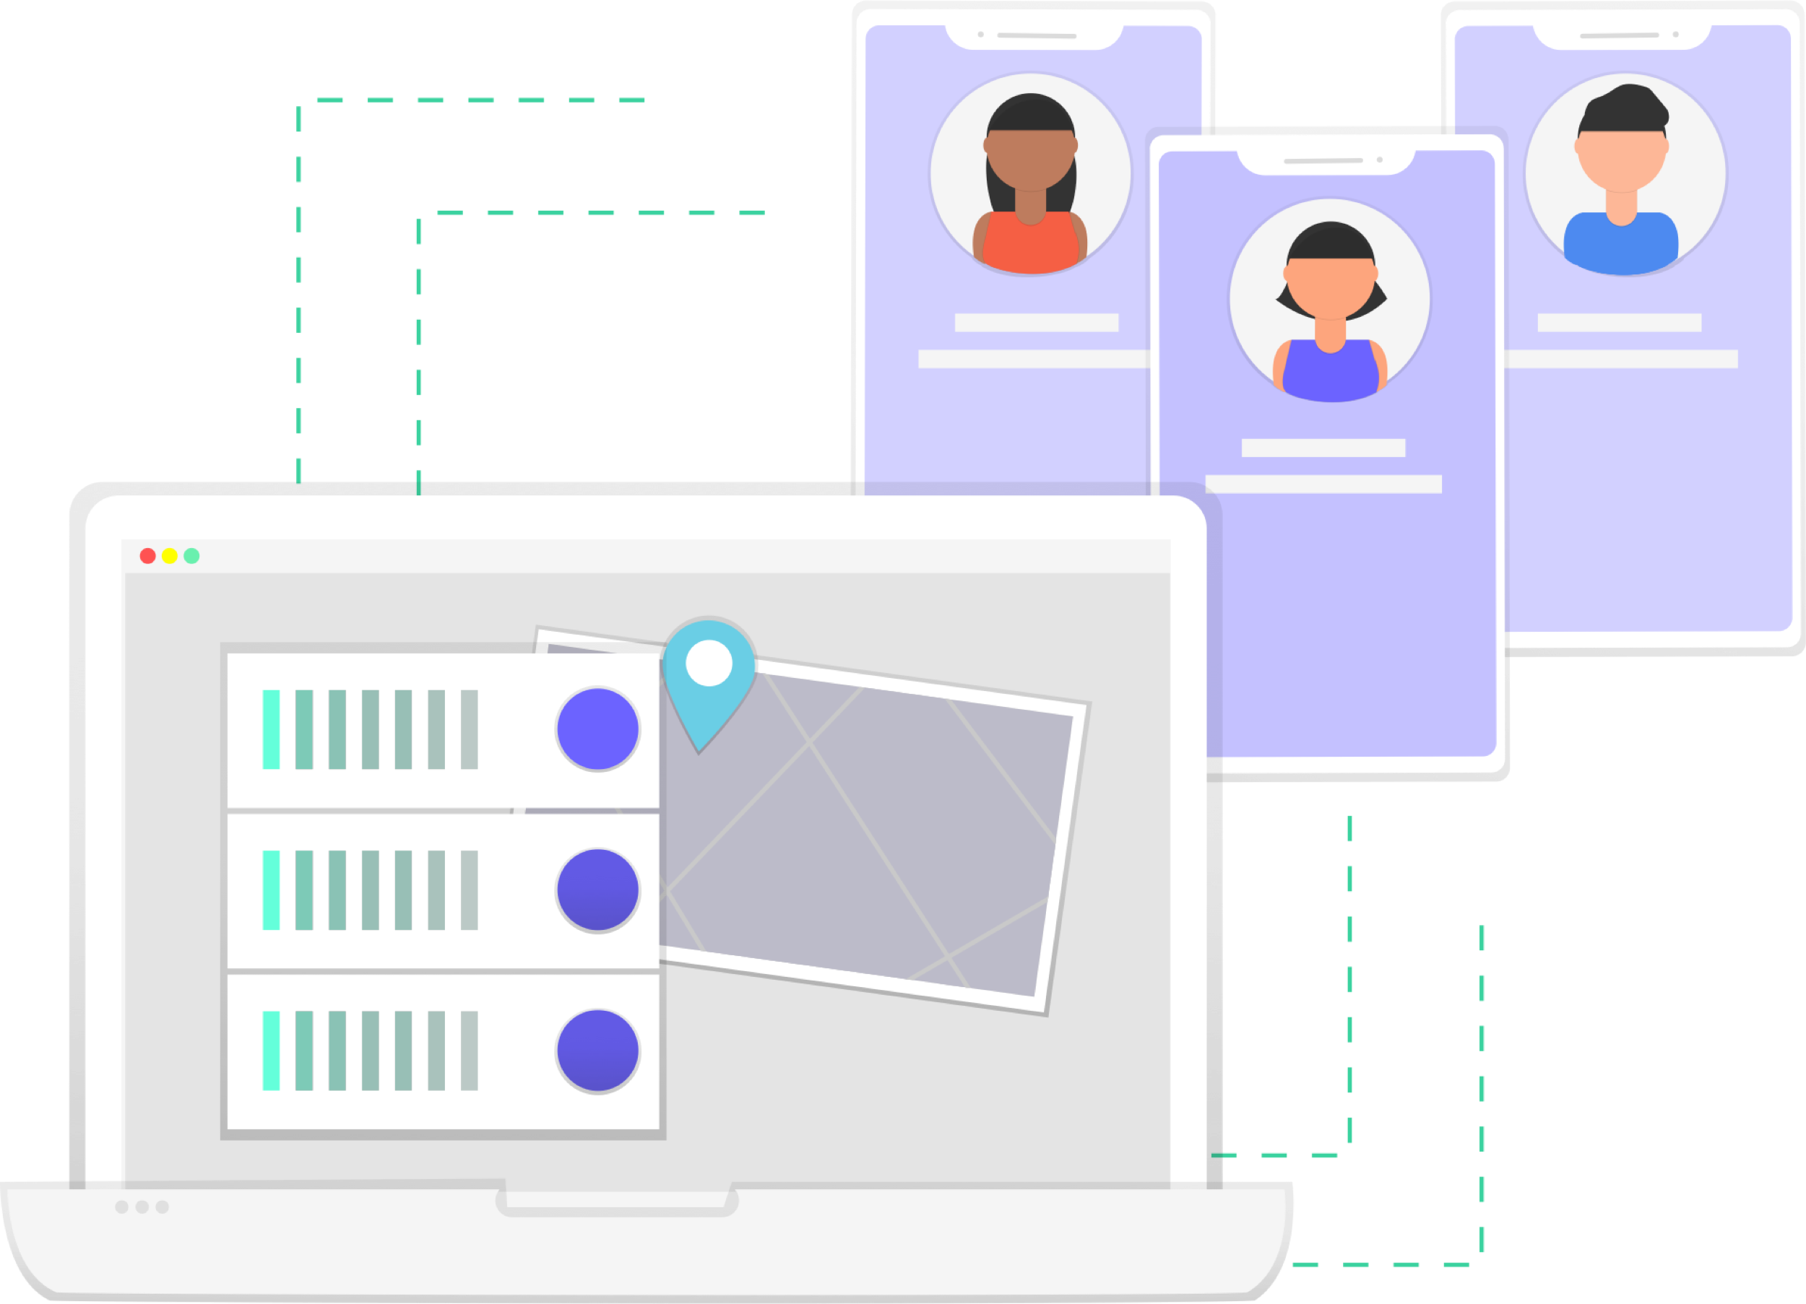
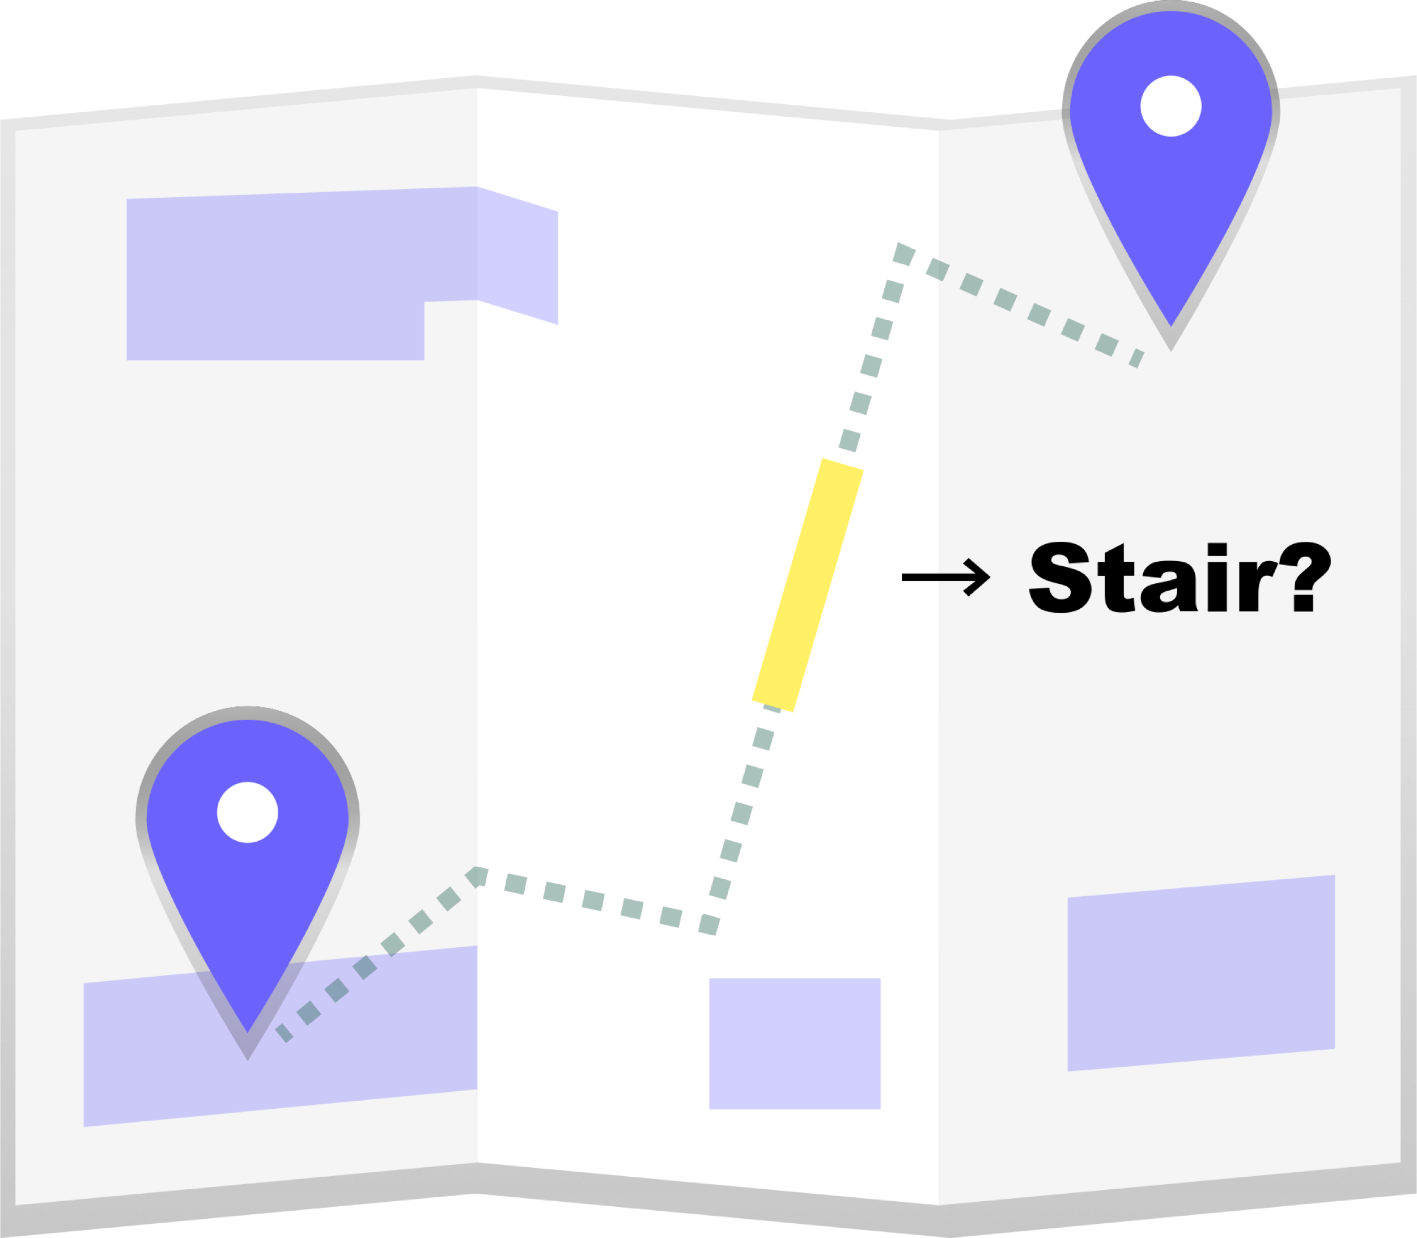
Stair X
당신을 계단이 없는 곳으로 안내합니다
1.
2.
3.
일상생활 속에서 데이터 수집
Data processing + Analysis
지도 서비스로 제공
GPS + 기압 + 고도 Sensor
Health 앱의 계단 인식 기록
계단 위치를 추정
잘못된 추정된 위치 삭제
계단 위치와 높이 표시
경로 안내

